Slide 1

NÁZEV ŠKOLY: Základní škola Konstantinovy Lázně, okres Tachov, příspěvková organizace
AUTOR: Mgr. Erika Hovorková
TEMA: VY_32_INOVACE_09_Kalendář
ČÍSLO PROJEKTU: CZ.1.07/1.4.00/21.2004

Slide 2
Anotace
Prvouka pro 1. ročník ZŠ
Prezentace na interaktivní tabuli
Pomůcky: kalendář, učebnice, obrázky, obrazy
Inovace – aktivita a motivace žáků
Metodické pokyny: pojmenování měsíců, přiřazování

Slide 3
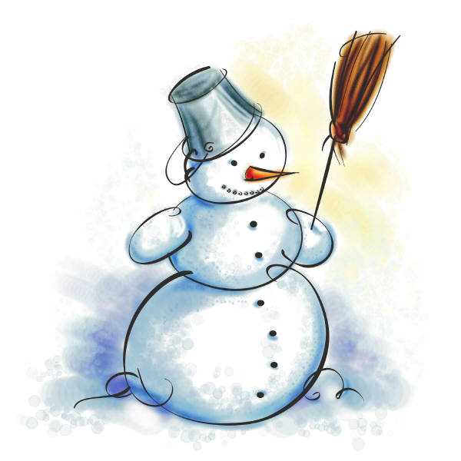

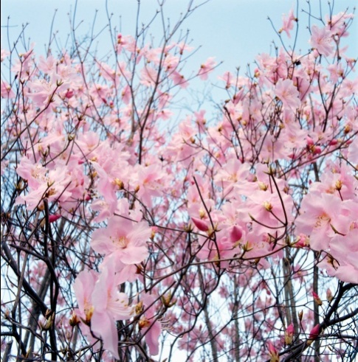
LEDEN
ÚNOR
BŘEZEN
DUBEN
KVĚTEN
ČERVEN
ČERVENEC
SRPEN
ZÁŘÍ
ŘÍJEN
LISTOPAD
PROSINEC
Notes:
Zkus pojmenovat jednotlivé měsíce v roce. Kontrolu proveď kliknutím na obrázek.

Slide 4

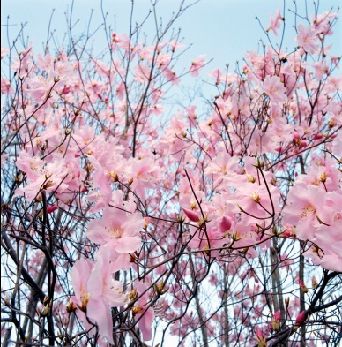
LEDEN
ÚNOR
BŘEZEN
DUBEN
KVĚTEN
ČERVEN
ČERVENEC
SRPEN
ZÁŘÍ
ŘÍJEN
LISTOPAD
PROSINEC
Notes:
Prohlédni si obrázky a čti jak jdou měsíce v roce za sebou.

Slide 5

JARO
LEDEN
DUBEN
ČERVENEC
ŘÍJEN
ÚNOR
KVĚTEN
SRPEN
LISTOPAD
BŘEZEN
ČERVEN
ZÁŘÍ
PROSINEC
Notes:
Zeleně vybarvi měsíce, které patří do ročního období jara.

Slide 6
LÉTO
LEDEN
DUBEN
ČERVENEC
ŘÍJEN
ÚNOR
KVĚTEN
SRPEN
LISTOPAD
BŘEZEN
ČERVEN
ZÁŘÍ
PROSINEC
Notes:
Červeně vybarvi měsíce, které patří do ročního období léto.

Slide 7
PODZIM
LEDEN
DUBEN
ČERVENEC
ŘÍJEN
ÚNOR
KVĚTEN
SRPEN
LISTOPAD
BŘEZEN
ČERVEN
ZÁŘÍ
PROSINEC
Notes:
Oranžově vybarvi měsíce, které patří do ročního období podzim.

Slide 8
ZIMA
LEDEN
DUBEN
ČERVENEC
ŘÍJEN
ÚNOR
KVĚTEN
SRPEN
LISTOPAD
BŘEZEN
ČERVEN
ZÁŘÍ
PROSINEC
Notes:
Modře vybarvi měsíce, které patří do ročního období zima.

Slide 9
JARO
BŘEZEN
DUBEN
KVĚTEN
LÉTO
ČERVEN
ČERVENEC
SRPEN
PODZIM
ZÁŘÍ
ŘÍJEN
LISTOPAD
ZIMA
PROSINEC
LEDEN
ÚNOR
Notes:
Shrnutí měsíců v jednotlivém období (postupně žákům rolujeme).

Slide 10
Notes:
Prohlédni si obrázky a zkus poznat, do jakého ročního období patří. Název napiš pod obrázek.

Slide 11
Notes:
Poskládej obrázek. Okolo složeného obrázku nakresli další kamarády.

Slide 12
Citace
Fotografie: www.ofice.microsoft.com

